Slide 1
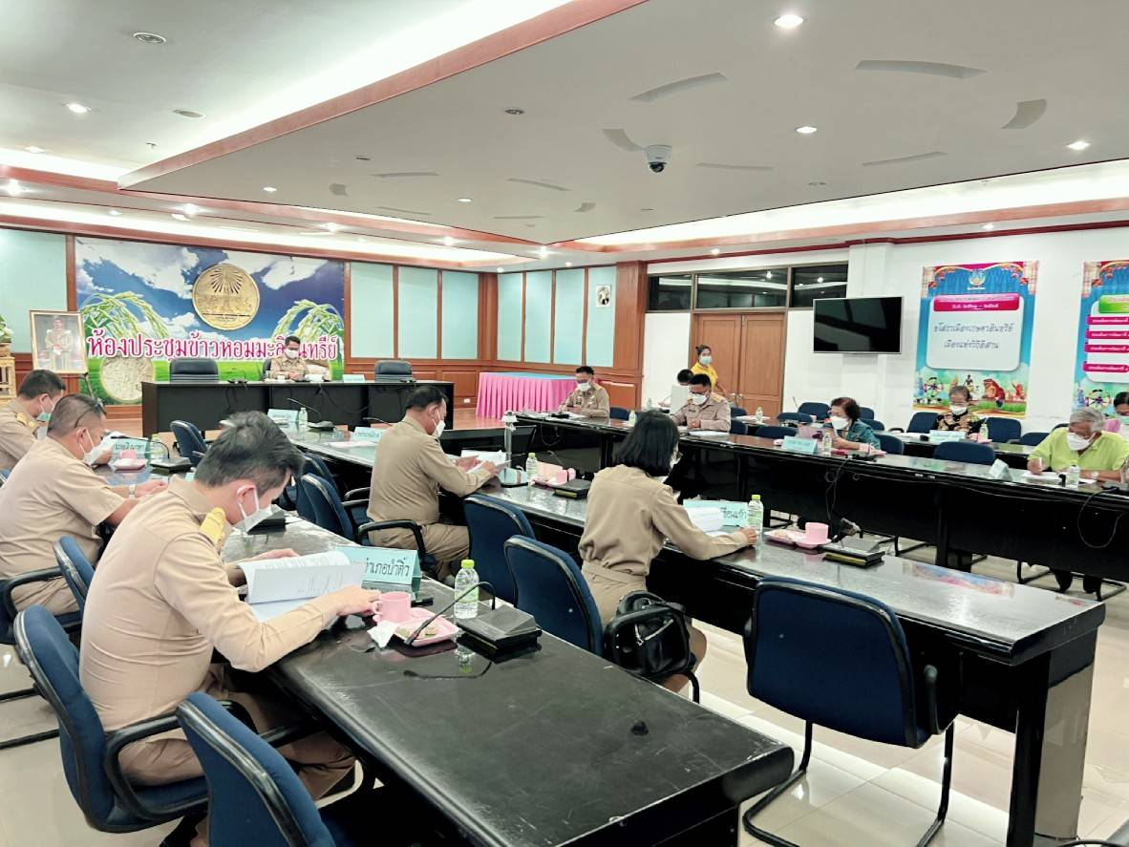
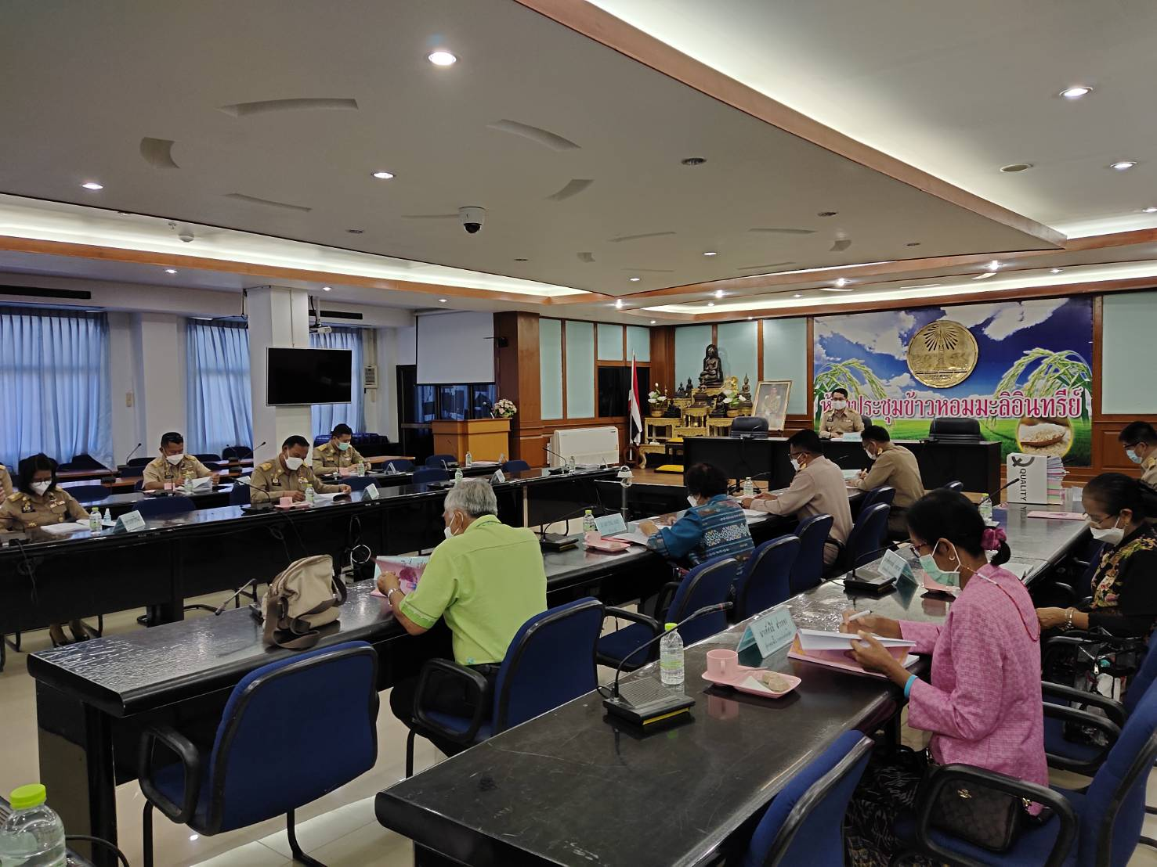
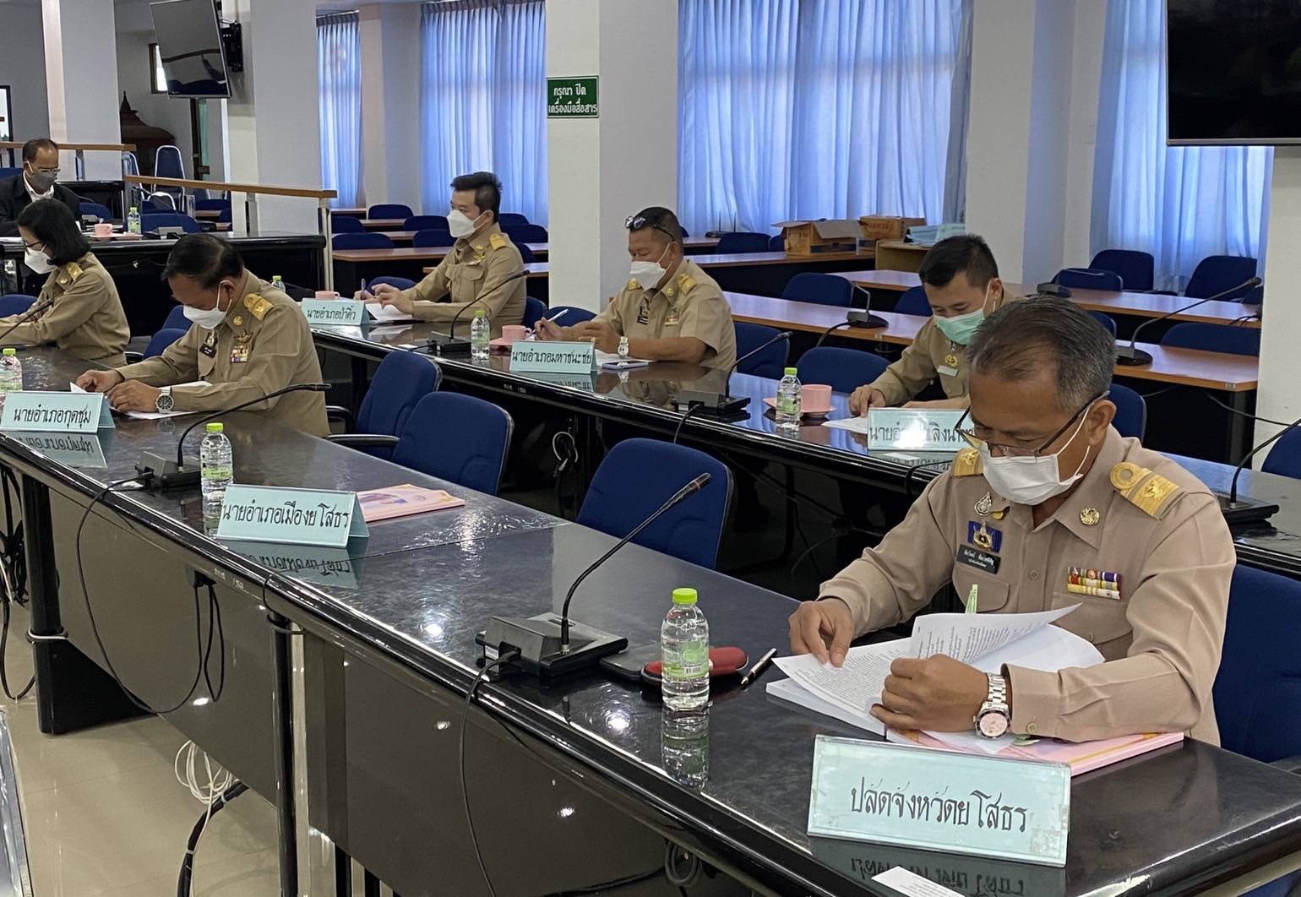
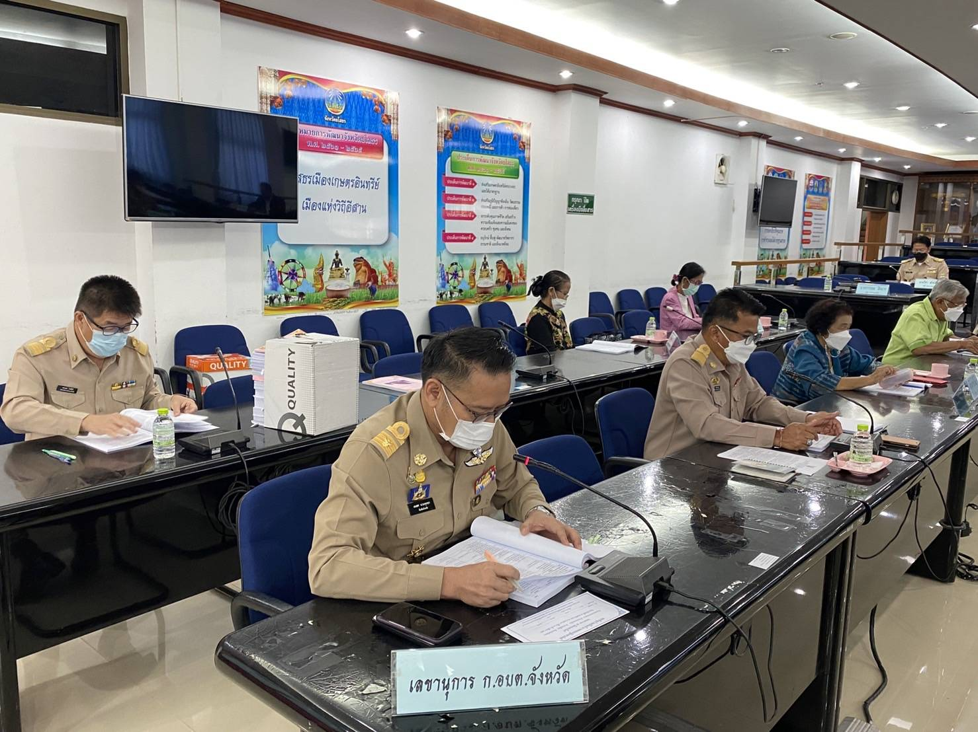
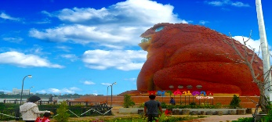
วันที่ 25 ตุลาคม 2564 เวลา 10.00 น. นายสมยศ นามพุทธา ท้องถิ่นจังหวัดยโสธร ร่วมประชุมคณะกรรมการพนักงานส่วนตำบลจังหวัดยโสธร (ก.อบต.จังหวัดยโสธร) ณ ห้องประชุมข้าวหอมมะลิอินทรีย์ ศาลากลางจังหวัดยโสธร หลังใหม่ ชั้น 3 โดยมี นายสุวัฒน์ เข็มเพชร
รองผู้ว่าราชการจังหวัดยโสธร เป็นประธาน

